Slide 1

第7章 故障恢复

Slide 2
7.1 事务管理概况
一.事务基本概念
事务概念：有时，某个工作的完成要分若干步骤。只有所有步骤都成功做完，则该项工作才完成；否则，其中任一步失败，该工作亦失败。针对此类工作特点，引入“事务”（Transactoin）概念。在DBMS中，定义此类工作为事务，并保证其执行特点。

Slide 3
事务典型事例：
例1，转帐事务
设某公司在银行中有A，B两个帐号，现在公司想从帐号A中取出1万元，存入帐号B。
显然，在A中取出1万元的操作和在B中增加1万元的操作要么都成功完成，要么都不做。因此，需要把这二个操作定义在一个事务中。

Slide 4
例2，飞机订票系统
(1) 甲售票点读出某航班的机票余额=16；
(2) 乙售票点读出同一航班的机票余额也为16；
(3) 甲售票点卖出一张机票，修改余额为15，并把A写回数据库；
(4) 乙售票点也卖出一张机票，也修改余额为15，并把A写回数据库。
结果卖出了两张机票，数据库中机票余额只减少1张。原因是甲乙售票过程是交叉进行的。因此，要把甲乙售票点的操作放在两个事务中，一个执行完了才能执行另一个。

Slide 5
事务的组成及执行：事务是DBMS的最小执行单位，由有限的数据库操作序列组成，也是最小的故障恢复单位和并发控制单位。
说明：
对数据库的操作必须自成/组合为一个事务单位，以事务为最小的单位执行之；
在并发执行时，亦是以事务为单位进行；
在事务不完整、需要恢复数据时，仍然是以事务为单位进行。

Slide 6
DBMS中的事务控制：
(1) 隐式的事务控制：默认情况下，DBMS一般将一个数据库操作（如一条SQL语句）当作一个事务来控制执行。
说明：事实上，有时一条SQL语句的工作也有事务特点，例如一条删除多行数据的SQL语句。
(2) 显式的事务控制：对涉及多步操作的（一般含多条SQL语句） 、有事务特点的工作，则需要人为地、显式地将这些操作“界定”组合成一个事务交DBMS控制执行。

Slide 7
二. 事务的ACID准则
DBMS为保证在并发访问和故障情况下对数据的维护，要求事务有如下四个重要特征或准则(ACID)：
原子性(Atomicity)、
一致性(Consistency)、
分离性(Isolation) 、
持久性(Durability)，

Slide 8
(1)原子性(Atomicity)：事务中的所有操作要么成功执行，要么都不执行。
说明：
① COMMIT表明事务成功结束：告诉事务管理器事务成功完成，DB又处于一致状态，该事务的所有更新操作现可被提交或永久保留。
② ROLLBACK表明事务不成功结束：告诉事务管理器出现故障，DB可能处于不一致状态，该事务中已做的所有更新操作必须回退或撤销(Undo)。事务回退后，DB又处于一致状态。

Slide 9
(2)一致性(Consistency)：在无其它事务并发执行时，单独运行的事务应保证DB从一个一致状态转到另一个一致状态。
(3)隔离性(Isolation)：DBMS为改善性能要交错执行几个事务的操作，但要求这些并发执行的事务，对用户而言象是单独执行一样。该特性由并发控制负责。
DBMS可以通过加锁在并发执行的事务间提供不同级别的隔离。

Slide 10
(4)持久性(Durability)：
持久性意味着当系统或介质发生故障时，确保已提交事务的更新不能丢失。
即一旦一个事务提交，DBMS保证它对数据库中数据的改变应该是永久性的，耐得住任何系统故障。
持久性通过数据库备份和恢复来保证。

Slide 11
三. 事务管理
故障恢复：保证事务在故障时满足ACID准则的技术；
并发控制：保证事务在并发执行时满足ACID准则的技术；
事务管理：故障恢复和并发控制的合称。

Slide 12
7.2 故障恢复导论
数据库恢复操作是指在系统出现故障时，由系统管理员或数据库所有者利用数据库备份和日志备份恢复系统或用户数据库。
数据库恢复的目标是使之恢复到故障发生之前数据库最后的完整性状态。

Slide 13
数据库系统的主要故障
事务故障
系统故障
存储介质故障

Slide 14
1、 事务故障
例如：银行转帐事务，把一笔金额从帐户A转移到帐户B，如果帐户A的存款不够转帐的金额，该事务就必须撤消。
事务故障是指一个事务因自身原因不能执行完。流产的原因有二:
一种是由用户干预进行流产；
一种是需要解决死锁要rolledback。
这类故障的最大特点是有完整的主存和外存，并且是单事务效应。

Slide 15
事务内部大部分的故障是非预期的，是不能由应用程序处理的。如运算溢出，并发事务发生死锁而被选中撤销事务，违反了某些完整性限制等。
事务的故障意味着事务没有到达预期的终点(COMMIT或者显式的ROLLBACK)，因此，恢复程序要在不影响其它事务运行的情况下，强行回滚。

Slide 16
2、 系统故障
系统故障指硬件、操作系统或DBMS突然进到一种停机状态，系统不能从这种状态再继续执行。
在这种情况下，主存的某些内容或全部内容会丢失，但外存仍是完好无损的，而且要影响到任意数目的事务。

Slide 17
3、 存储介质故障
存储介质故障是指存储设备发生故障，。这种情况丢失的是永久性信息，主存完好无事。
介质故障和系统故障其区别在于一个是硬故障，一个是软故障。

Slide 18
数据库恢复的策略
1．事务提交
2．日志和日志文件
3．数据库转储(备份)
4．具有检查点的恢复技术
5．先写日志的原则
6．数据库镜像
DBMS综合使用这些技术才能完成对数据库的恢复。

Slide 19
1. 事务提交
数据库恢复，从事务观点来看，要把数据库恢复到一个事务"执行前"的状态或"执行完"的状态。
(1) 事务的前映像：事务执行之前的老数据称该事务的前映像。
(2) 事务的后映像：事务执行之后新数据称该事务的后映像。

Slide 20
2. 日志和日志文件
日志文件是用来记录对数据库更新活动的文件。日志记录了每个事务对数据库更新的全部情况。所有事务的更新日志都放在同一个日志文件中。
日志记录的基本内容应当包括：
● 事务标识；
● 事务运行的关键时间，如开始时间、提交时间等；
● 对数据库的更新操作类型(增加、删除、修改)和操作对象；
● 更新事务的前映像和后映像内容。

Slide 21
利用日志文件恢复数据库的过程是顺序扫描日志文件，区分在故障时完成的事务和尚未完成的事务，作如下处理：
(1) 重做(Redo)在故障时已完成的所有事务，可通过拷贝它们的后映像来实现。
(2) 撤消(Undo)在故障时尚未完成的所有事务，可通过拷贝事务的前映像实现。
DBMS通常利用数据库转储和日志文件共同有效地恢复数据库。

Slide 22
3. 数据库转储(备份)
由于介质故障总会丢失永久性数据，要想有效地恢复这些数据，必须定期地把整个数据库做备份，转储到磁带上或其它磁盘介质上，可以脱机保存，这个过程称为数据库转储或数据库备份。
静态转储
动态转储

Slide 23
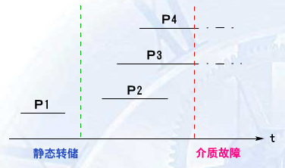
● 静态转储
静态转储通常选择数据库在没有更新事务执行时，把整个数据库转储到其它介质上。

Slide 24
利用静态备份和日志重构数据库
在故障发生时没有完成的事务因为没有提交，因此，分两步完成：
(1) 把转储的后备映像拷贝到新介质中。
(2)重新运行在转储之后开始并在介质故障之前完成的事务。就是说p2事务必须重做，这只需要把日志文件中该事务的后映像拷贝到新介质上来完成。

静态转储简单，但转储过程必须等待正在运行的用户事务结束才能进行，同样，新的事务必须等待转储结束才能执行。显然这会降低数据库的可用性。

Slide 25
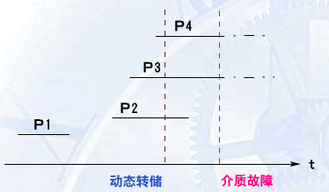
● 动态转储
允许在转储期间进行更新操作。
当然不能避免数据库不一致状态的转储。因此，必许把转储期间的各种数据库状态都记录到日志文件中，通过数据库备份和日志文件共同恢复数据库的一致性状态。

Slide 26
(1) 恢复转储时的数据库状态。
(2) 重做在转储之后但在介质故障之前完成的所有事务，通过拷贝它们的后映像来实现。Redo的事务是 p2 。
(3) Undo在转储之前开始而在介质故障之前还没有完成的所有事务。通常拷贝事务前映像实现Undo。
Undo的事务是 p3 和 p4。

Slide 27
检查点及其目的：为减少redo工作量，DBMS一般每隔一定间隔在日志中设置一个检查点(CheckPoint, CP)。
检查点工作：在检查点，DBMS强制写入所有已提交事务的后像。这样，在检查点以前提交的事务，恢复时勿需redo。
检查点的间隔参数：可以在DBMS初始化时设置，并可在运行时调整。
(4)取CP过程
① 暂停事务执行；
② 写入上一个CP以后所提交事务留在内存中的后像；
③ 在日志的提交事务表中记下检查点；
④ 恢复事务的执行。

Slide 28
4．具有检查点的恢复技术
这种技术是在日志文件中增加新的一类记录--检查点（Checkpoint）记录，增加一个重新开始文件，并让恢复子系统在登录日志文件期间动态维护日志。
检查点记录的内容包括：
（1） 建立检查点时刻所有正在执行的事务清单。
（2） 这些事务最近一个日志记录的地址。
重新开始文件用来记录各个检查点记录在日志文件中的地址。图7-19中说明了建立检查点Ci时对应的日志文件和重新开始文件。

Slide 29
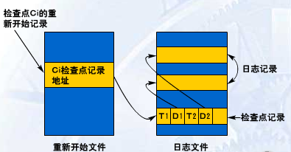
重新开始文件中记录了检查点Ci在日志文件中的地址，由此找到检查点Ci在日志文件中的位置。并找到事务T1相应的日志记录位置D1和事务T2的日志记录位置D2，决定哪些事务需要REDO，哪些不需要。这样不需要检索整个的日志文件，只需要按照检查点地址就可以找到相应的日志记录。

Slide 30
5. 先写日志的原则
在把缓冲区中的数据写入外存的过程中要遵循先写日志的原则。
在将数据库缓冲区写到外存之前，必须先将日志缓冲区内容写到外存去。
如果先写数据库，则有可能在写的中途发生系统崩溃，导致内存缓冲区内容丢失，而外存数据库处于不一致状态，由于日志缓冲区内容已破坏，导致无法对数据库进行恢复。

Slide 31
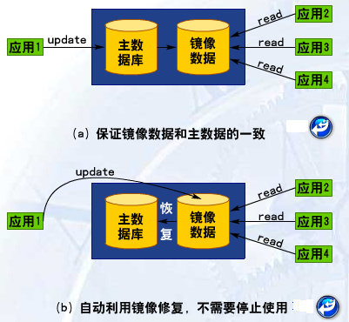
6. 数据库镜像（Mirror）
介质故障是最为严重的一种故障。系统出现介质故障之后，恢复起来会比较费时。
为避免磁盘介质出现故障影响数据库的可用性，许多DBMS提供了数据库镜像功能用于数据库恢复。

Slide 32
数据恢复技术
恢复：主要指恢复DB本身，即在故障引起DB当前状态不一致后，将DB恢复到某个正确状态或一致状态。要恢复，必冗余(Redundancy)。
一.单纯以后备副本为基础的恢复技术
二.以后备副本和日志为基础的恢复技术
三.基于多副本的恢复技术

Slide 33
一.单纯以后备副本为基础的恢复技术
概念：周期性(天、周)转储（Dump）DB到磁带上。
备份时间：一般在夜间、周末；
恢复方法：DB失效时，取最近的后备副本来恢复DB。
改进方法：增量转储(Incremental Dumping, ID)，只转储修改过的物理块，减少转储时间、存储空间和数据丢失。
技术特点：实现简单，缺点是不能恢复到尽可能近一点的一致状态。只适用于小型或不重要DBS。

Slide 34
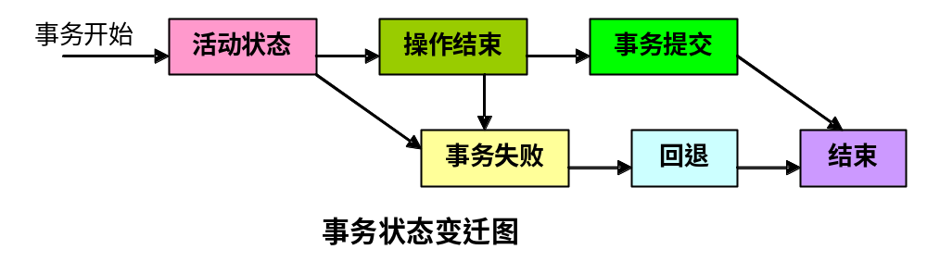
二.以后备副本和日志为基础的恢复技术
日志（Log）：供恢复用的DB运行情况的记录。其内容有：前像、后像和事务状态。
前像（BI）：事务更新DB所涉及物理块更新前的映象(Before Image, BI)。如撤销(Undo)更新，可使DB恢复到更新前的状态。
后像（AI）：事务更新DB所涉及物理块更新后的映象(After Image, AI)。如重做(Redo)更新，可使DB恢复到更新后的状态。
事务状态：根据事务状态变迁，事务状态有：活动状态、操作结束、事务提交、事务结束、事务失败、回退。

Slide 35

事务的两种结局：
①提交而结束，其对DB的更新才能被其它事务访问；
②事务失败，事务所作的DB更新必须回退。
故障事务处理的依据：事务是已提交，还是未提交。
系统处理：事务一旦开始，即记入日志，并跟踪事务两种状态
一是活动状态（以记录正在执行的事务）
二是提交状态（以区分事务是否提交）
恢复方法：故障排除后，先取最近副本，然后根据日志中的事务是否提交作相应处理。对未提交事务，应用前像回退；对已提交事务一般用后像重做。

Slide 36
三.基于多副本的恢复技术
方法：利用多副本互为备份、恢复。
数据复制技术：在多个场地保留多个数据库副本，各个场地的用户可以并发地存取不同的数据库副本。DBMS须采取一定手段用户对DB的修改能及时反映到所有副本上。
数据复制优点:
当一个用户为修改数据加锁时，其他用户可访问数据库副本；
(2) 当数据库出现故障时，系统可用副本进行联机恢复，恢复过程中，用户可继续访问副本而不中断应用。

Slide 37
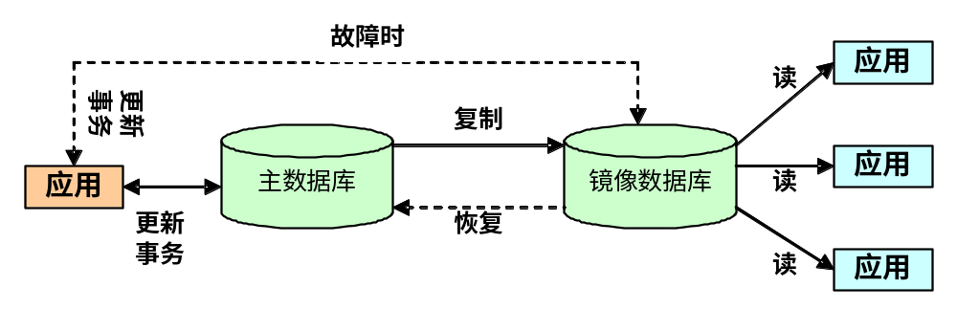
数据库镜像: DBMS为避免磁盘介质故障，提供日志与数据库镜像，由DBMS根据DBA要求，自动将整个DB或其中关键数据复制到另一个磁盘上。
(1)当主DB更新时，DBMS自动将更新后的数据复制过去。
(2)出现介质故障时，可由镜像磁盘提供应用服务，
(3)并利用它进行数据库恢复。其实现是通过复制数据进行。

Slide 38
7.3 日 志
一.日志基本内容(不同DBMS略有差别)
① 活动事务表(Active Transaction List, ATL)：记录正在执行、尚未提交的事务标识符(Transaction Identifier, TID)。
② 提交事务表(Committed Transaction List, CTL)：记录已提交事务的标识符。
注意：提交时，要提交的TID → CTL，从ATL中删除该TID。
③ 前像(BI)文件：可看成堆(Heap)文件，每个物理块有块标识符(Block Identifier, BID)。
④ 后像(AI)文件：结构类似前像文件，但其记录的是后像。

Slide 39

说明：
①回退时，从前像文件中找出该事务所有前像块，按逻辑块号写入关系对应块中。
②恢复时，可按CTL中的事务次序，按逻辑块号写入后像。

Slide 40

二.恢复后对日志的处理
① 不保留已提交事务的前像：已提交事务，只会做redo,不会做undo，故其前像可不保留；
② 有选择地保留后像：当更新内容写入DB后，如磁盘不出故障，后像可不保留。而磁盘故障机率小，故有些DBMS(如ORACLE)允许用户作出是否保留后像的选择；
③ 合并后像：对给定逻辑块号，只需保留最近的后像即可。

Slide 41

7.4 更新事务的执行与恢复
回答如下问题:
1.DBMS需要对进行数据更新的事务做什么样的外围操作，才能在出现故障时顺利地恢复之？
2.如何安排这些事务外围操作的执行步骤？
3.安排事务外围操作步骤时应遵守的规则 ？

Slide 42
一.事务外围操作安排时应遵守的规则
1.提交规则(Commit Rule)
该规则要求：后像应在提交前写入DB或日志(均在不易失存储器上)中。
说明：
提交规则不要求后像一定在提交前写入DB，写入日志中亦可。如此期间出现故障，可用日志的后像重做；
其它事务可从缓冲区(未写入DB前更新内容仍在缓冲区)访问更新后的内容。
2.先记后写规则(Log Ahead Rule)
该规则要求：如后像在事务提交前写入DB，需先将前像写入日志，以便事务失败后，撤销事务所做的更新。

Slide 43
二. 事务外围操作步骤的安排
按后像写入DB时间的不同，外围操作有三种安排方案。
方案1：后像在事务提交前完全写入DB
方案2：后像在事务提交后才写入DB
方案3：后像在事务提交前后写入DB

Slide 44
方案1：后像在事务提交前完全写入DB
(1) 事务外围操作步骤的安排
① TID ➔ ATL；
② BI ➔ Log； // 先记后写规则。
③ AI ➔ DB； // 提交前，后像完全写入DB。
④ TID ➔ CTL； // 提交。
⑤ 从ATL删除TID。

Slide 45
(2) 故障时的事务恢复措施
如果事务按上步骤执行过程中发生故障，可根据下表进行恢复。
ATL | CTL | 事务所处状态 | 恢复措施
有 | 无 (未提交) | 步骤1已完成，但步骤4尚未完成 | ① 若BI已➔Log,则undo；否则勿需undo； ② 从ALT删除TID。
有 | 有 (已提交) | 步骤4已完成 | 从ALT删除TID
无 | 有 (已提交) | 步骤5已完成 | 勿需处理
※注：① “有”与“无”,表示事务标识符TID是否在ATL或CTL表中。
② CTL表中的“有”与“无”,表示事务“已提交”与“未提交” 。

Slide 46

方案2：后像在事务提交后才写入DB
(1) 事务外围操作步骤安排
① TID ➔ ATL；
② AI ➔ Log； // 提交规则。
③ TID ➔ CTL； // 提交。
④ AI ➔ DB；
⑤ 从ATL删除TID。

Slide 47
(2) 故障时的事务恢复措施
如果事务按上步骤执行过程中发生故障，可根据下表进行恢复。
ATL | CTL | 事务所处状态 | 恢复措施
有 | 无 | 步骤1已完成，但步骤3未完成 | 从ALT删除TID。
有 | 有 | 步骤3已完成，步骤5未完成 | ① redo； ②从ALT删除TID。
无 | 有 | 步骤5已完成 | 勿需处理

Slide 48
方案3：后像在事务提交前后写入DB
(1) 事务外围操作步骤安排
① TID ➔ ATL；
② AI，BI ➔ Log； // 提交规则及先记后写规则
③ AI ➔ DB； // 部分写入
④ TID ➔ CTL； // 提交
⑤ AI ➔ DB； // 继续完成
⑥ 从ATL删除TID。

Slide 49
(2) 故障时的事务恢复措施
如果事务按上步骤执行过程中发生故障，可根据下表进行恢复。
ATL | CTL | 事务所处状态 | 恢复措施
有 | 无 | 步骤1已完成，但步骤4尚未完成 | ① 若BI已➔Log,则undo；否则勿需undo； ② 从ALT删除TID。
有 | 有 | 步骤4已完成，但步骤6未完成 | ①redo； ②从ALT删除TID。
无 | 有 | 步骤6已完成 | 勿需处理

